Slide 1
COMPRESS-EUS

Slide 2
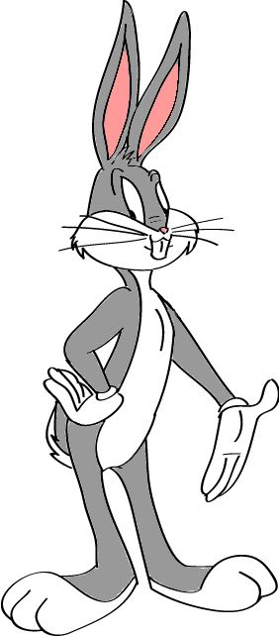
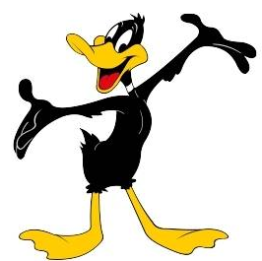
Egun on, denoi!! Gaur Compress-Eus tresna erabiliko duzue.
Jarraian zertarako eta nola erabiltzen den ikusiko dugu.

Slide 3
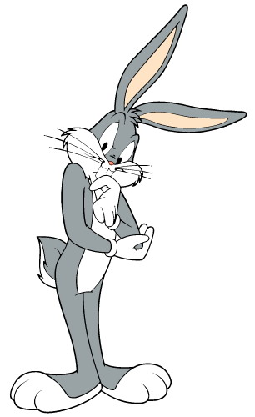
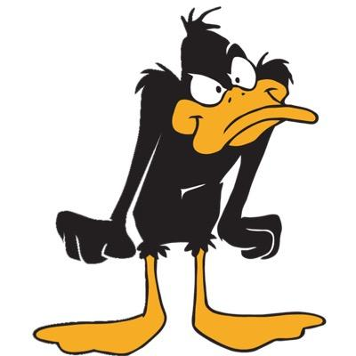
ZER EGINGO DUGU?

Slide 4
ZER EGINGO DUGU?
Laburpenak

Slide 5
ZER EGINGO DUGU?
Laburpenak
=
+

Slide 6
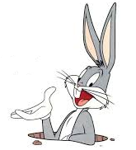
ZER EGINGO DUGU?
Laburpenak
+
Testua ulertu
=
Testua ondo irakurri.
Birritan gutxienez irakurtzea gomendatzen da.
Ulertzen ez diren hitzak hiztegian begiratu.

Slide 7
ZER EGINGO DUGU?
Laburpenak
+
Testua ulertu
Ideia garrantzitsuenak aukeratu
=
Ideia guztiek ez dute garrantzia bera.
Ideia garrantzitsuenak jarriko ditugu gure laburpenean.
Horretarako ezinbestekoa da ideia guztiak ulertzea.

Slide 8
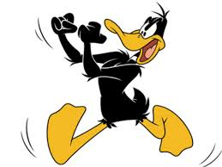
URRATSAK
Zer egin behar da gaur?

Slide 9
URRATSAK
Zer egin behar da gaur?
Testua
irakurri
Testua
ulertu
Laburpenak egin

Slide 10
URRATSAK
Testua
irakurri
Testua
ulertu
Laburpenak egin

Slide 11
URRATSAK
Esaldiak aukeratuz
laburtzea
Testua
irakurri
Testua
ulertu
Laburpenak egin

Slide 12
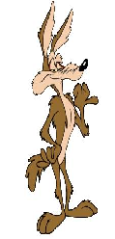
URRATSAK
Esaldiak aukeratuz
laburtzea
Testua
irakurri
Testua
ulertu
Laburpenak egin

Slide 13
URRATSAK
Esaldiak aukeratuz
laburtzea
Testua
irakurri
Testua
ulertu
Laburpenak egin
Testa berridatziz laburtzea

Slide 14
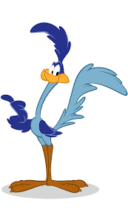
URRATSAK
Esaldiak aukeratuz
laburtzea
Testua
irakurri
Testua
ulertu
Laburpenak egin
Testa berridatziz laburtzea

Slide 15
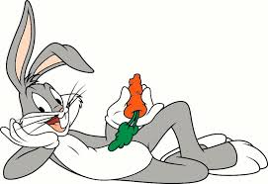
URRATSAK
Esaldiak aukeratuz
laburtzea
Testua
irakurri
Testua
ulertu
Laburpenak egin
Testa berridatziz laburtzea
Hau da gaur egin beharko duzuna!!!
Compress-Eus erabili!!!

Slide 16
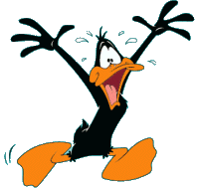
Nola egin laburpenak compress-eus erabilita?

Slide 17
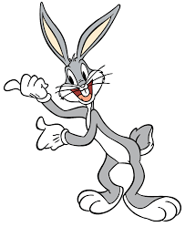
erregistratu
http://ixa2.si.ehu.es/compress-eus
Honako webgune honetara joango gara

Slide 18
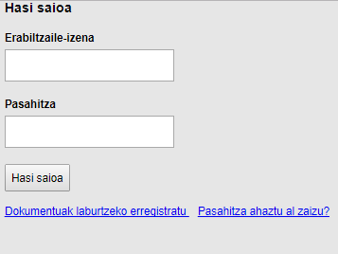
erregistratu
Gezia dagoen tokian klik egin

Slide 19
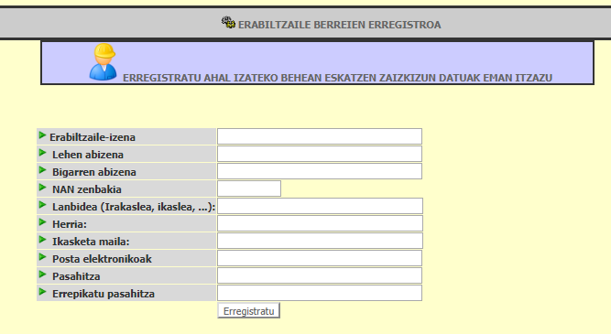
erregistratu
Zure datuak bete.

Slide 20
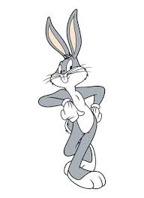
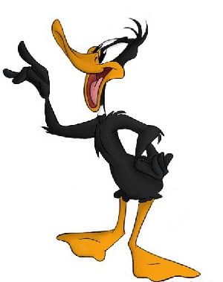
erregistratu
Hemen duzu bideoa argiago ikusteko nola erregistratu.
http://ixa2.si.ehu.es/clarink/tresnak/compress-eus/bideoak/erregistratu.mp4

Slide 21
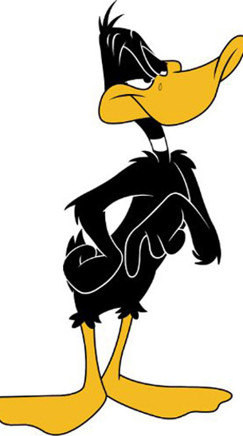
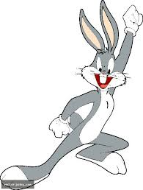
Testua irakurri eta ulertu
Ematen didaten testua irakurriko dut.
Behar adina aldiz irakurriko dut.
Ulertzen ez ditudan hitzak hiztegian begiratuko ditut.
Ederto Lukas!
Begira nola egiten den!!!

Slide 22
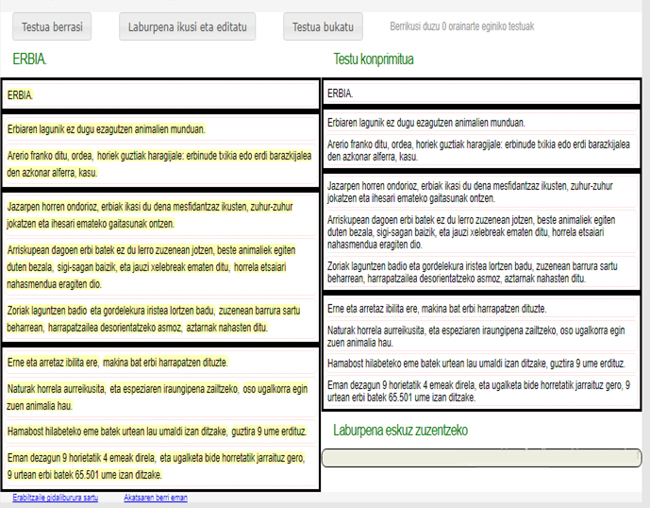
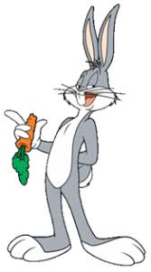
Testua irakurri eta ulertu
Hau aurkituko duzu.

Slide 23
Testua irakurri eta ulertu
Koadroaren barruko testua irakurri behar da.

Slide 24
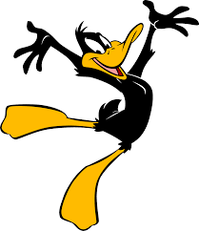
Testua irakurri eta ulertu
Hemen duzu bideoa argiago ikusteko.
http://ixa2.si.ehu.es/clarink/tresnak/compress-eus/bideoak/testuairakurri.mp4

Slide 25
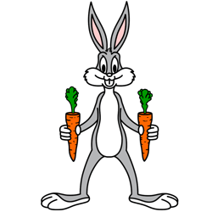
Laburpenak EGIN
Bi laburpen mota egin behar dituzu:
1- Esaldiak aukeratuz egindako laburpena
2- Testua berridatziz egindako laburpena

Slide 26
Laburpenak EGIN
Bi laburpen mota egin behar dituzu:
1- Esaldiak aukeratuz egindako laburpena
2- Testua berridatziz egindako laburpena

Slide 27
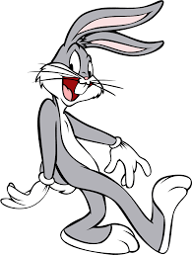
Laburpena egin
Lasai, Lukas. Nire bi lagun arduratuko dira esaldiak aukeratuz eta testua berridatziz laburpenak nola egin azaltzeaz.

Slide 28
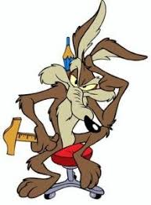
Laburpena egin
Esaldiak aukeratuz laburtzea
Lasai, Lukas. Nire bi lagun arduratuko dira esaldiak aukeratuz eta testua berridatziz laburpenak nola egin azaltzeaz.

Slide 29
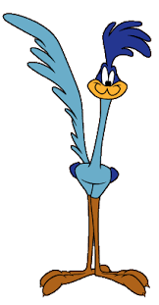
Laburpena egin
Esaldiak aukeratuz laburtzea
Lasai, Lukas. Nire bi lagun arduratuko dira esaldiak aukeratuz eta testua berridatziz laburpenak nola egin azaltzeaz.
Testua berridatziz laburtzea

Slide 30
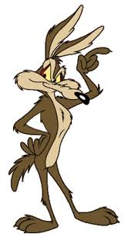
Laburpena egin (esaldiak aukeratuz)
Esaldiak aukeratuz egingo dugu lehenengo laburpena

Slide 31
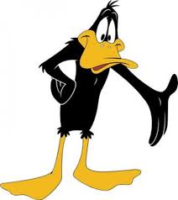
Laburpena egin (esaldiak aukeratuz)
Esaldiak aukeratuz egingo dugu lehenengo laburpena
Nola?

Slide 32
Laburpena egin (estrakzioa)
Irakurriko duzun testua zatituta dago.

Slide 33
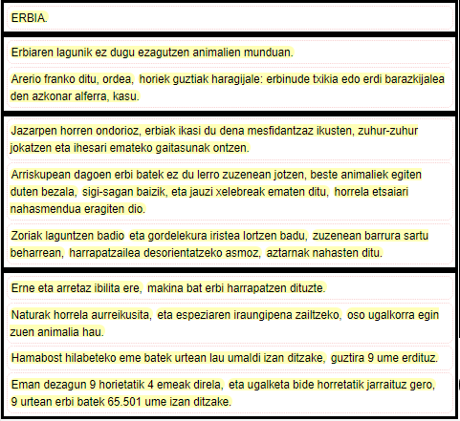

Slide 34
Laburpena egin (esaldiak aukeratuz)
Gure egitekoa da zatirik garrantzitsuenak aukeratzea

Slide 35
Laburpena egin (esaldiak aukeratuz)
Gure egitekoa da zatirik garrantzitsuenak aukeratzea
Ados. Baina nola?

Slide 36
Laburpena egin (esaldiak aukeratuz)
Ezabatu nahi diren zatien gainean klik egingo dugu.
Horretarako pista batzuk emango dizkizut.

Slide 37
Laburpena egin (esaldiak aukeratuz)
Ezabatu nahi diren zatien gainean klik egingo dugu.
Horretarako pista batzuk emango dizkizuet.
Garrantzitsua dena mantenduko dugu.
Ahalik eta gehien laburtuko dugu.
Parrafo bakoitzean zati bat mantentzea komeni da.

Slide 38
Laburpena egin (esaldiak aukeratuz)
Hemen duzue nik egindako laburpenaren adibidea.

Slide 39
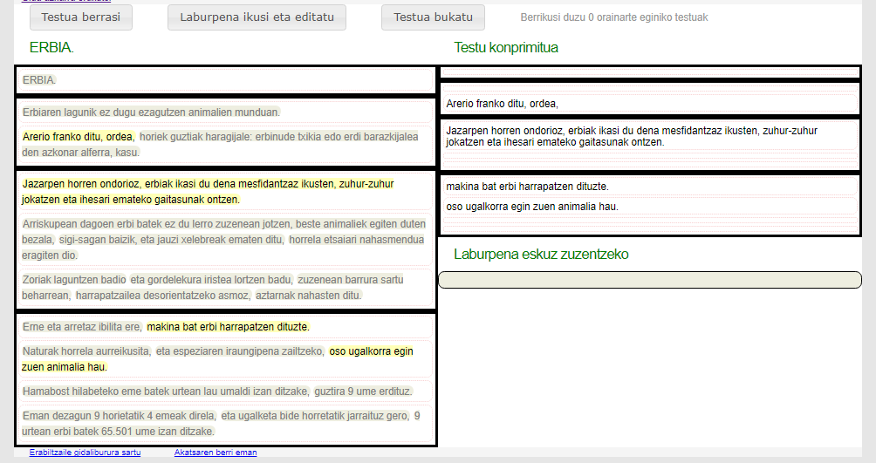
Laburpena egin (esaldiak aukeratuz)

Slide 40
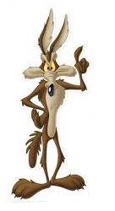
Laburpena egin(esaldiak aukeratuz)
Ezkerreko testuan ezabatu nahi ditugun testu zatien gainean klik egingo dugu.

Slide 41
Laburpena egin (esaldiak aukeratuz)
Eskumako testuan ezabatu ez ditugun testu zatiak agertuko zaizkigu, ideia garrantzitsuenak.
Hori da esaldiak aukeratuz egindako gure laburpena.

Slide 42
Laburpena egin (esaldiak aukeratuz)
Egindako laburpenarekin ez baldin bazaude gustura berriro has zaitezke. Horretarako “Testua berrasi” botoia klikatu.

Slide 43
Laburpena egin (esaldiak aukeratuz)
Egindako laburpena ondo dagoela uste duzunean, “laburpena ikusi eta editatu” botoia klikatu.

Slide 44
Laburpema egin (esaldiak aukeratuz)
Hemen duzu bideoa argiago ikusteko nola egin laburpenak esaldiak aukeratuz
http://ixa2.si.ehu.es/clarink/tresnak/compress-eus/bideoak/konpresioa.mp4

Slide 45
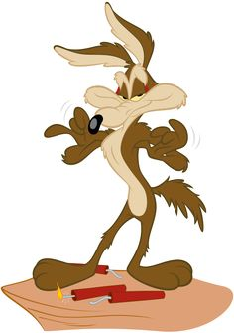
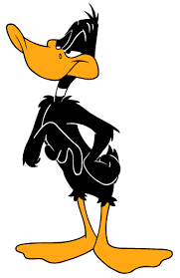
Laburpena egin (esaldiak aukeratuz)
Ulertu duzu, ezta?

Slide 46
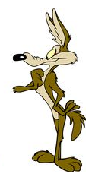
Laburpena egin (esaldiak aukeratuz)
Bai, ulertu dut nola egin. Baina, esaldiak aukeratuz egindako laburpenean akats asko ikusten ditut. Ez dago ondo idatzita.

Slide 47
Laburpena egin (esaldiak aukeratuz)
Bai, ulertu dut nola egin. Baina, esaldiak aukeratuz egindako laburpenean akats asko ikusten ditut. Ez dago ondo idatzita.
Lasai, akats horiek orain zuzenduko ditugu.
Testua berridatziz egindako laburpenean.

Slide 48
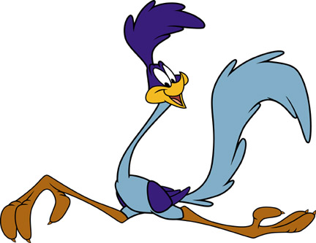
Laburpena egin (testua berridatziz)
Bukatu dugu esaldiak aukeratzeaz. Orain, testua berridatziz egingo dugu laburpena. Esaldiak aukeratuz egindako laburpenak dituen akatsak zuzenduko ditugu. Guk nahi ditugun aldaketa guztiak egingo ditugu, horretarako gure hitzak erabilita.

Slide 49
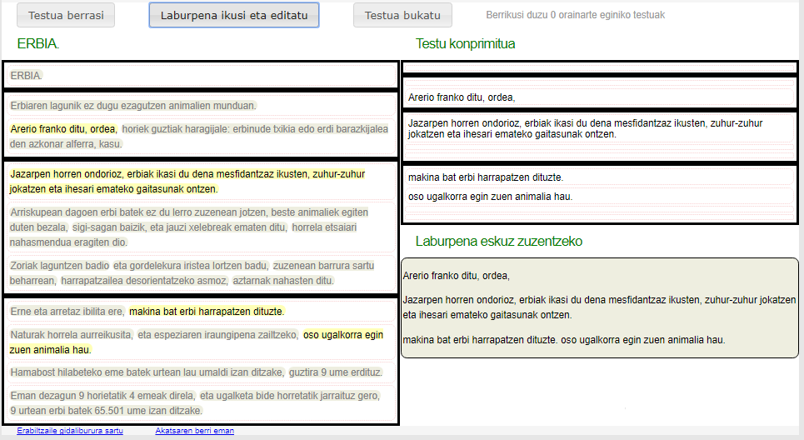
Laburpena egin (testua berridatziz)
Hemen egingo ditugu zuzenketak.

Slide 50
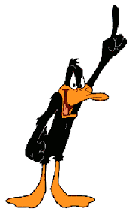
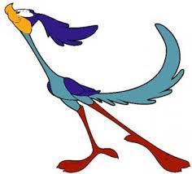
Laburpena egin (testua berridatziz)
Eta, zer zuzendu behar da?

Slide 51
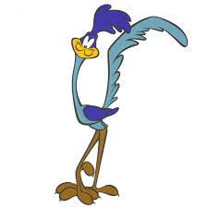
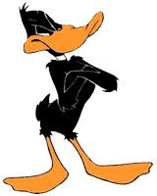
Laburpena egin (testua berridatziz)
Behean dituzu zuzendu beharreko akats motak.
Akats gramatikalak zuzendu.
Esaldien arteko lotura.
Parrafoen arteko lotura.
Puntuazio markak.

Slide 52
Laburpena egin (testua berridatziz)
Nik egindako adibidea erakutsiko dizuet orain.
Akats gramatikalak zuzendu.
Esaldien arteko lotura.
Parrafoen arteko lotura.
Puntuazio markak.

Slide 53
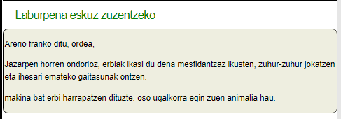

Slide 54
Laburpena egin (testua berridatziz)
Nik egin ditudan aldaketak ikusiko ditugu parrafoz parrafo
Akats gramatikalak zuzendu.
Esaldien arteko lotura.
Parrafoen arteko lotura.
Puntuazio markak.

Slide 55
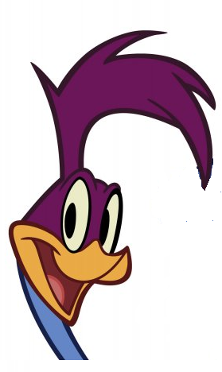
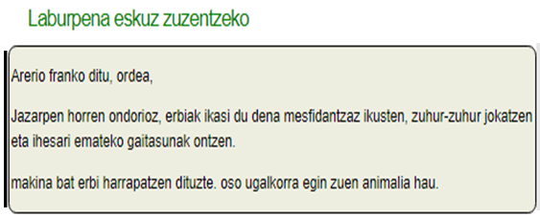
Laburpena egin (testua berridatziz)
Ezkerrean, aukeratutako esaldiak ditugu. Eskuman, nik testua berridaztean 1.parrafoan egindako aldaketak.
Akats gramatikalak zuzendu.
Esaldien arteko lotura.
Parrafoen arteko lotura.
Puntuazio markak.
Paragrafoko aldaketak:
- Zehaztu behar dugu nork dituen arerio franko, kasu honetan erbiak.
- Ordea lokailua kendu behar dugu, ez dagoelako beste esaldirik berarekin lotzeko.
- Puntuazio marka egokiak jarri. Komak kendu ditugu eta amaieran puntua jarri.
- Gure hitzak erabili nahi ditugu, horregatik “franko” erabili beharrean bere sinonimoa den “asko” erabili dugu .

Slide 56
Laburpena egin (testua berridatziz)
Ezkerrean, aukeratutako esaldiak ditugu. Eskuman, nik testua berridaztean 1.parrafoan egindako aldaketak.
Akats gramatikalak zuzendu.
Esaldien arteko lotura.
Parrafoen arteko lotura.
Puntuazio markak.
Paragrafoko aldaketak:
- Zehaztu behar dugu nork dituen arerio franko, kasu honetan erbiak.
- Ordea lokailua kendu behar dugu, ez dagoelako beste esaldirik berarekin lotzeko.
- Puntuazio marka egokiak jarri. Komak kendu ditugu eta amaieran puntua jarri.
- Gure hitzak erabili nahi ditugu, horregatik “franko” erabili beharrean bere sinonimoa den “asko” erabili dugu .

Slide 57
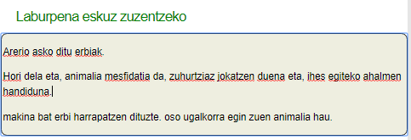
Laburpena egin (testua berridatziz)
Testua berridatziz egindako laburpeneko 2. parrafoan egindako aldaketak daude eskumako laukian.
Akats gramatikalak zuzendu.
Esaldien arteko lotura.
Parrafoen arteko lotura.
Puntuazio markak.
2. Paragrafoko aldaketak:
- Bigarren paragrafoa ondo dago, ez dago zertan aldaketarik egin. Egin dugun gauza bakarra izan da gure hitzak erabiltzea, ideia berberak mantenduz.

Slide 58
Laburpena egin (testua berridatziz)
Testua berridatziz egindako laburpeneko 2. parrafoan egindako aldaketak daude eskumako laukian.
Akats gramatikalak zuzendu.
Esaldien arteko lotura.
Parrafoen arteko lotura.
Puntuazio markak.
2. Paragrafoko aldaketak:
- Bigarren paragrafoa ondo dago, ez dago zertan aldaketarik egin. Egin dugun gauza bakarra izan da gure hitzak erabiltzea, ideia berberak mantenduz.

Slide 59
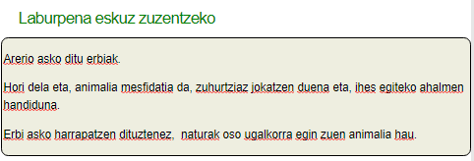
Laburpena egin (testua berridatiz)
3. parrafoan egindako aldaketak ageri dira eskumako laukitxoan.
Akats gramatikalak zuzendu.
Esaldien arteko lotura.
Parrafoen arteko lotura.
Puntuazio markak.
3 . Paragrafoko aldaketak:
- Zehaztu behar dugu nork edo zerk egin zuen ugalkor “erbia”, kasu honetan “naturak”.
- Bi esaldiak lotu ditugu. Lehena bigarrenaren zergatia dela adierazi dugu “dituztenez” jarrita.
- Puntuazio marka egokia jarri dugu.
- Gure hitzak erabili ditugu, “makina bat erbi” jarri beharrean “ erbi asko” idatzi dugu.

Slide 60
Laburpena egin (testua berridatziz)
3. parrafoan egindako aldaketak ageri dira eskumako laukitxoan.
Akats gramatikalak zuzendu.
Esaldien arteko lotura.
Parrafoen arteko lotura.
Puntuazio markak.
3 . Paragrafoko aldaketak:
- Zehaztu behar dugu nork edo zerk egin zuen ugalkor “erbia”, kasu honetan “naturak”.
- Bi esaldiak lotu ditugu. Lehena bigarrenaren zergatia dela adierazi dugu “dituztenez” jarrita.
- Puntuazio marka egokia jarri dugu.
- Gure hitzak erabili ditugu, “makina bat erbi” jarri beharrean “ erbi asko” idatzi dugu.

Slide 61
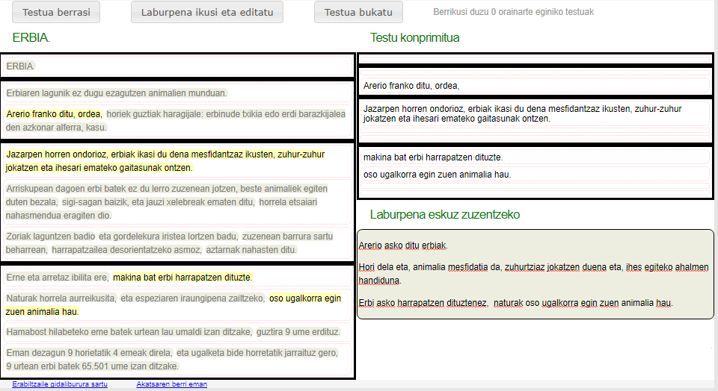
Laburpena egin (testua berridatziz)
Laburpena ondo bukatu dugula uste dugunean, “Testua bukatu” botoiari klik egin.
Akats gramatikalak zuzendu.
Esaldien arteko lotura.
Parrafoen arteko lotura.
Puntuazio markak.

Slide 62
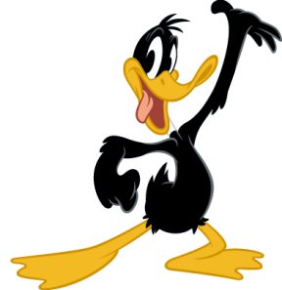
Laburpema egin (testua berridatziz)
Hemen duzu bideoa argiago ikusteko nola egin laburpenak testua berridatziz.
http://ixa2.si.ehu.es/clarink/tresnak/compress-eus/bideoak/abstrakzioa.mp4

Slide 63
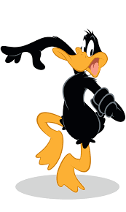
Ulertu al duzu gaur egin beharrekoa, Lukas?
Bai, bai!! Testu bat emango digute eta guk bi laburpen mota egingo ditugu. Lehenengo esaldiak aukeratuz eta gero testua berridatziz.

Slide 64
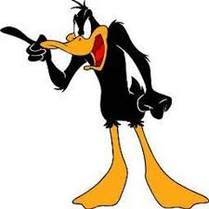
Hori da!!! Esaldiak aukeratzean ideia garrantzitsuenak aukeratuko ditugu. Eta testua berridaztean zuzenketak egingo ditugu akatsik gabeko laburpena egiteko.
Badakiiiit!!! Esan dizut ulertu dudala!!

Slide 65
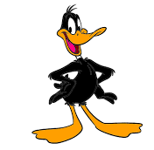
Tira, lagunok. Orain zuen txanda da.
Baietz laburpen ederrak egin!!!

